Slide 1
Тиристоры
Докладчики: Суховский М.
Кириллин М.

Slide 2
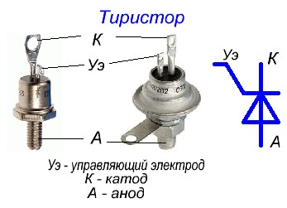
Тири́стор — полупроводниковый прибор, выполненный на основе монокристалла полупроводника с тремя или более p-n-переходами и имеющий два устойчивых состояния: закрытое состояние, то есть состояние низкой проводимости, и открытое состояние, то есть состояние высокой проводимости.

Slide 3
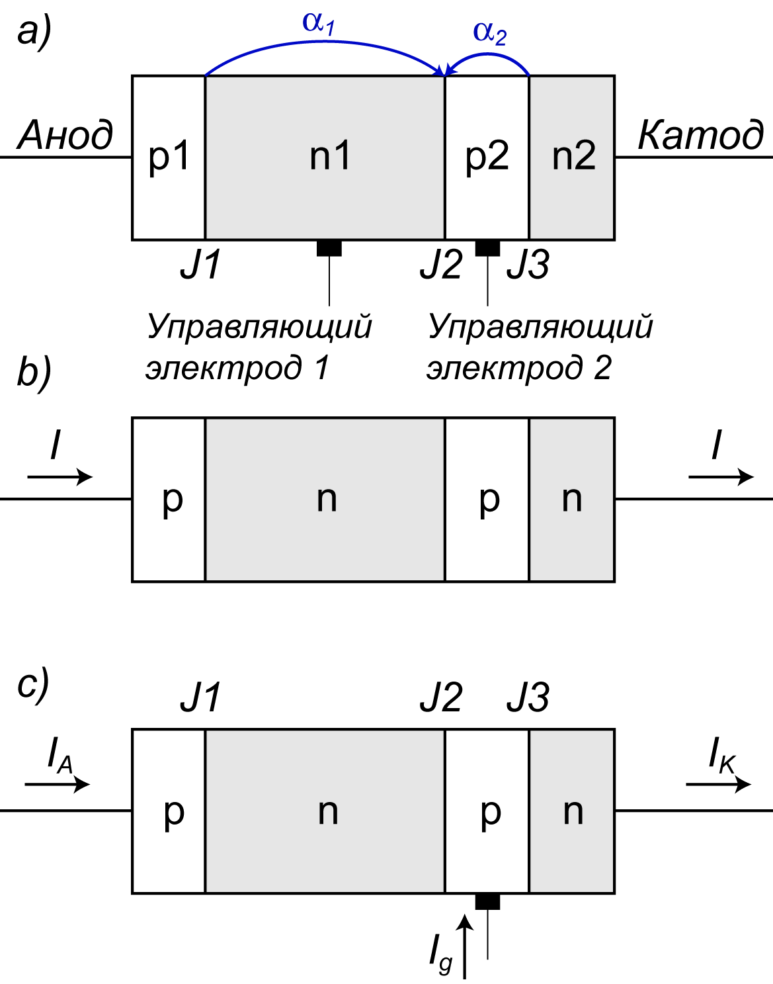
a) Основная четырёхслойная p-n-p-n-структура
b) Диодный тиристор (динистор)
c) Триодный тиристор (тринистор)

Slide 4
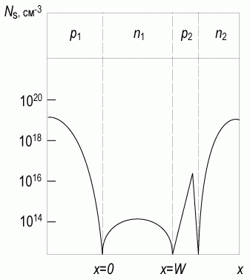
При создании тиристора в качестве исходного материала выбирается подложка n- или р-типа. Типичный профиль легирующей примеси в диффузионно-сплавном приборе показан на рисунке. В качестве исходного материала выбрана подложка n-типа. Диффузией с обеих сторон подложки одновременно создают слои р1 и р2. На заключительной стадии путем сплавления (или диффузии) с одной стороны подложки создают слой n2. Структура полученного тиристора имеет вид p1+-n1-p2-n2+.

Slide 5
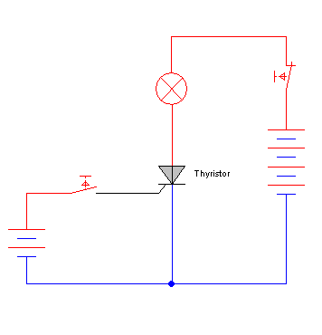
Приборная реализация

Slide 6
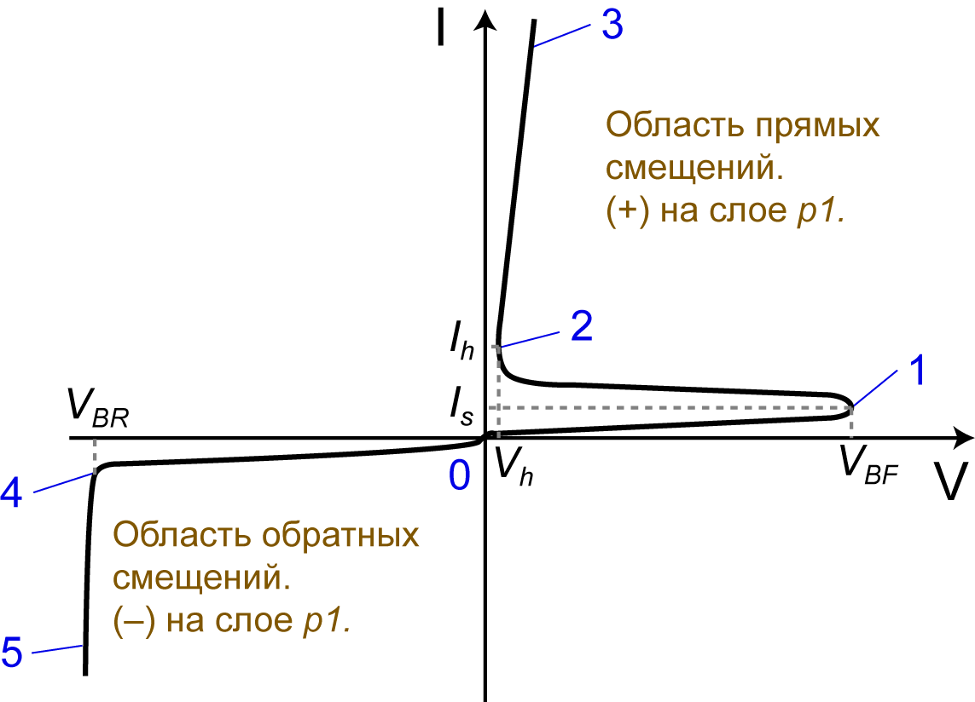
ВАХ тиристора

Slide 7
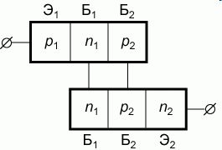
Феноменологическое описание ВАХ динистора
Для объяснения ВАХ динистора используют двухтранзисторную модель.
Тиристор можно рассматривать, как соединение p-n-p-транзистора с n-p-n-транзистором,
Причём коллектор каждого из них соединён с базой другого Центральный переход действует, как коллектор дырок, инжектируемых переходом П1, и как коллектор электронов, инжектируемых переходом П2.

Slide 8


Slide 9
Условие переключения
По мере роста и М, с ростом Vg:
М α = 1
Напряжение переключения Vперекл составляет у тиристоров от 20-50 В до 1000-2000 В, а ток переключения
Iперекл - от долей микроампера до единиц миллиампера (в зависимости от площади).

Slide 10
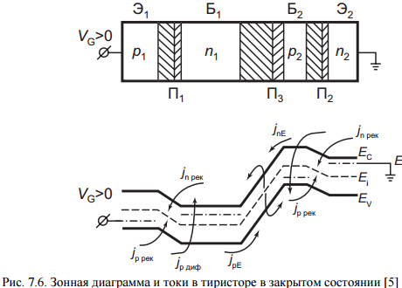
Закрытое состояние

Slide 11
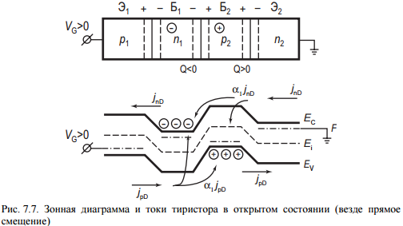
Открытое состояние
В открытом состоянии (α - велики) все три перехода смещены в прямом направлении. Это происходит вследствие накопления объемных зарядов в базах n2, p2 тиристора.

Slide 12
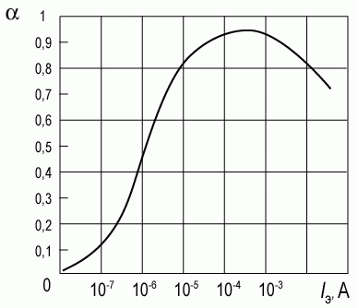
Зависимость коэффициента передачи α от тока эмиттера
В области малых токов основная причина зависимости α от тока I связана с рекомбинацией в эмиттерном переходе. По мере роста прямого напряжения на p-n переходе диффузионная компонента тока JpD начинает превалировать над рекомбинационной, что эквивалентно возрастанию эффективности эмиттера, а следовательно, и увеличению коэффициента передачи α.

Slide 13

Зависимость коэффициента М от напряжения VG. Умножение в коллекторном переходе
Другой физический механизм, приводящий к накоплению объемных зарядов в базах тиристора, связан с лавинным умножением в коллекторном переходе. При больших значениях обратного напряжения на p-n переходе величина электрического поля Е в области пространственного заряда может приблизиться к значению, соответствующему напряжению лавинного пробоя.
Таким образом, умножение в коллекторе может служить причиной накопления объемных зарядов в базах тиристора. С формальной точки зрения, умножение в коллекторе эквивалентно росту коэффициента передачи и величине коллекторного тока.

Slide 14
Области применения
электронные ключи;
управляемые выпрямители;
преобразователи (инверторы);
регуляторы мощности ;
электронное зажигание

Slide 15
Источники
Твердотельная электроника
Физика полупроводниковых приборов
https://pricl-electr.jimdo.com
https://ru.wikipedia.org/wiki/%D0%A2%D0%B8%D1%80%D0%B8%D1%81%D1%82%D0%BE%D1%80

